Slide 1
jQM工具栏

Slide 2

jQM网页基本结构
必须加载的程序库
  jQuery (JS)
  jQuery Mobile (JS+ CSS)
网页主体结构
<div data-role="header">
……
</div>
<div class="ui-content" role="main">
……
</div>
<div data-role="footer">
……
</div>

Slide 3
data-role属性
定义网页结构
  data-role=“page”
  data-role=“header”
  data-role=“footer”
定义屏幕元素
  data-role=“button”

Slide 4
样式定义
通过data-theme属性选择一个主题风格
jQM框架自带的风格主题十分有限。
样式可以被赋予一个页面，也可以被赋予网页中的一部分，甚至只赋予页面中的一个组件
不建议对页面的内容部分（class="ui-content" ）设置风格主题。

Slide 5
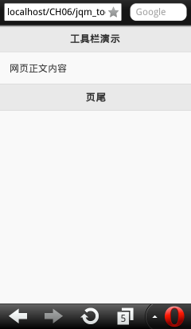
工具栏
页头和页尾

Slide 6
工具栏显示方式
默认的显示方式
固定式
工具栏的自动隐藏功能
全屏显示模式
持久显示方式

Slide 7
外部工具栏
提取将被共享的工具栏代码，并把页头和页尾分别放置在所有网页正文内容之前和之后。
通过JavaScript程序初始化工具栏。

Slide 8
页头中的按钮
按钮种类
  返回按钮
    data-add-back-btn="true"
  通过<a>自动生成的按钮
按钮的排列位置
  默认的位置
  通过CSS类“ui-btn-right”指定按钮的显示位置

Slide 9
页尾中的按钮
按钮的排列方式
  按照顺序依次排列
  与页头中的默认按钮排列方式不同

